Slide 1

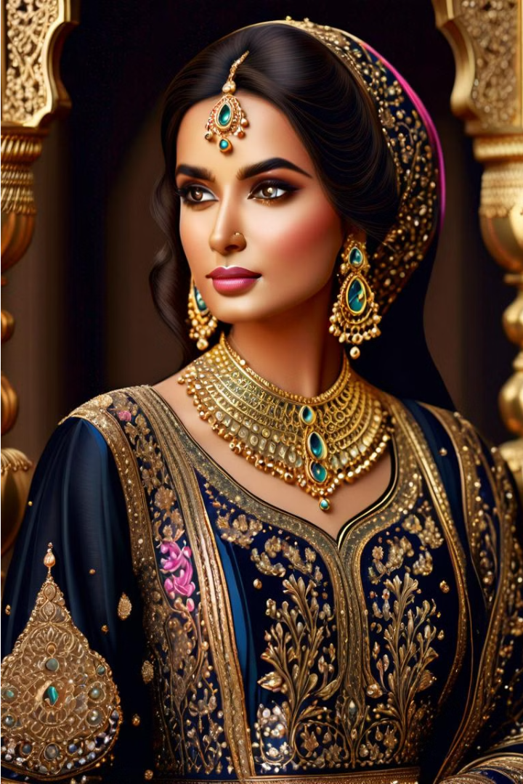
무굴미술
1111임현서

Slide 2
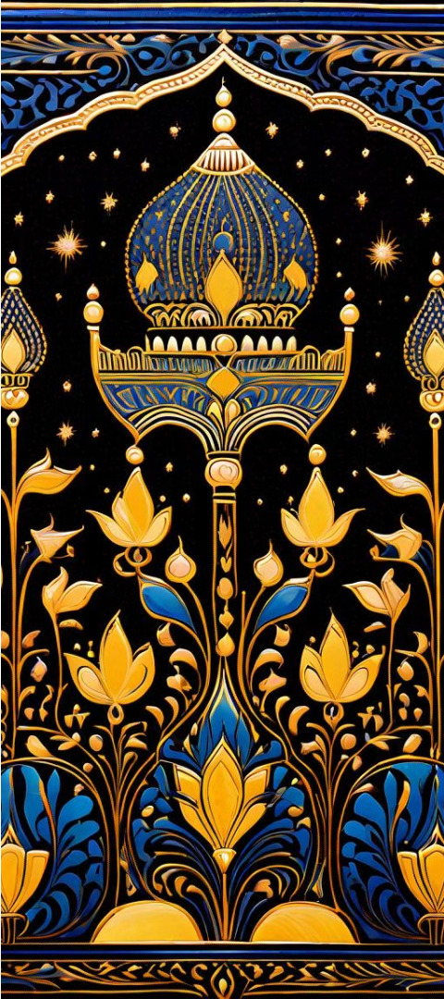
선정 이유
새로운 시각적 경험
미술은 새로운 시각적 경험을 제공해 뇌의 시각처리 과정에 대한 통찰을 얻을 수 있다고 생각했습니다. 이런 통찰을 위해선 그림이 정교할 수록 좋다고 생각하여 세밀화가 발달한 무굴 미술을 주제로 선정하게 되었습니다.

Slide 3
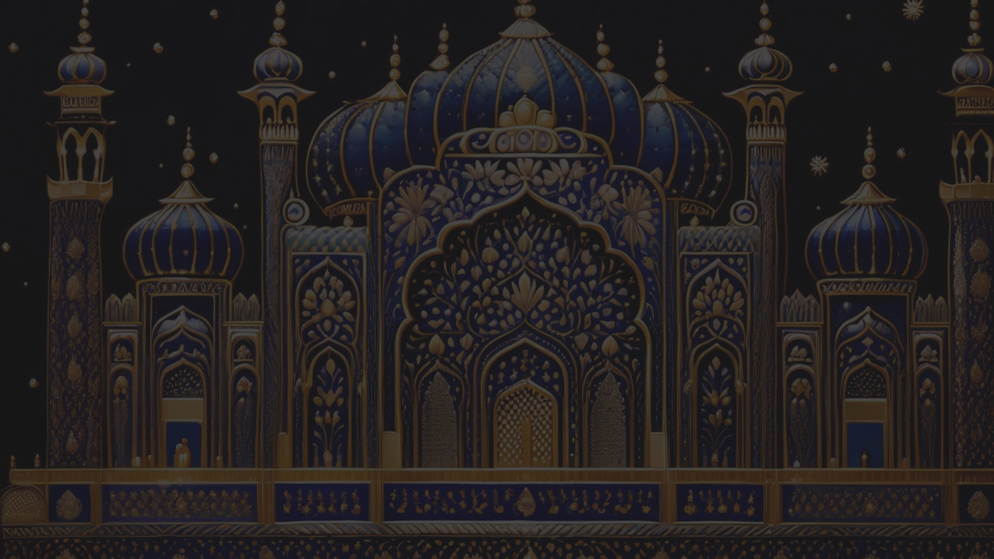
무굴미술의 내용
궁정 회화
라지푸트 회화
역사적으로 위대한 인물, 왕과 왕비, 대신들 등의 초상화와 왕의 행렬과 연회 같은 궁정의식과 관련된 주제로 그림을 그린다.
힌두교의 신화, 라마야나, 마하바라타 등의 서사시와 힌두교의 전설과 관련된 주제들이 표현되어 있다.

Slide 4
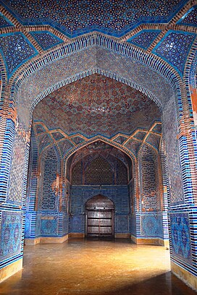
샤 자한 모스크
샤 자한 모스크, 또는 타타의 자미아 마스지드는 파키스탄 신드주의 타타시에 위치한 17세기 모스크이다. 남아시아에서 가장 정교한 타일 장식으로 유명하며, 무굴 제국 시기에 지어진 모스크로는 보기 드문 기하학 형태의 벽돌 양식으로 지어져 있다.

Slide 5
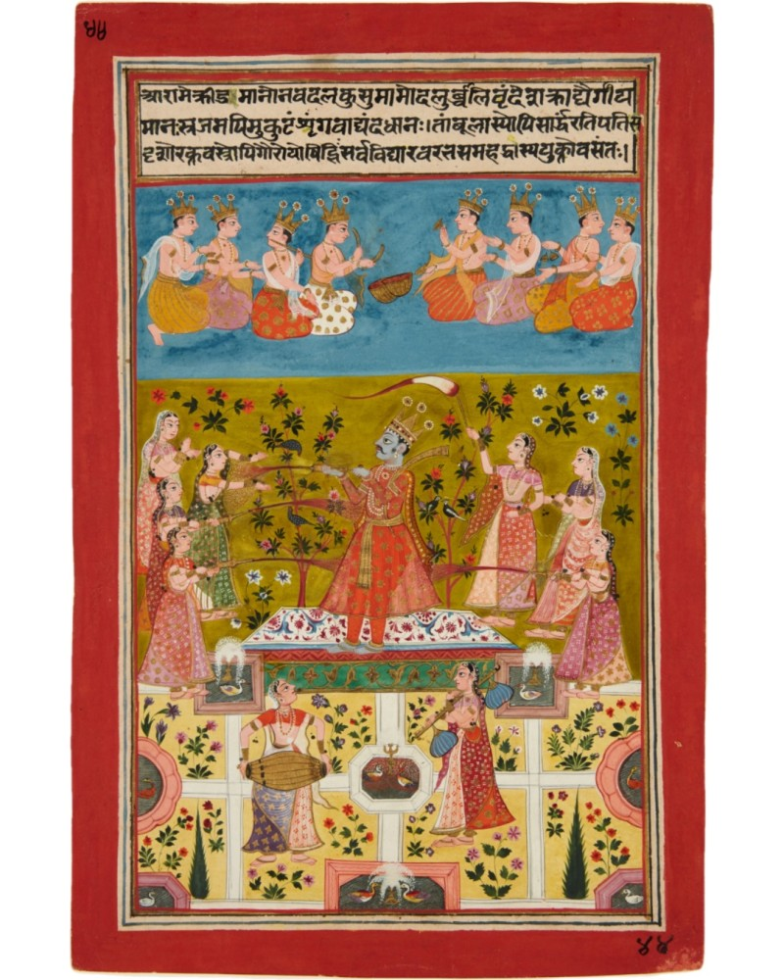
<바산트 라가니>
이 작품은 겨울이 가고 봄이 온 것을 축하하는 힌두교 전통 의례인 ‘홀리 축제’를 통해 만물이 피어나는 봄의 생명력과 희열을 표현했다. 그림 가운데에 있는 푸른 피부의 크리슈나와 그를 둘러싼 양치기 소녀 고피들은 오늘날의 홀리 축제처럼 다양한 색깔의 물깜을 서로에게 뿌리고 있다. 새하얀 겨울이 지나 형형색색의 꽃들이 만개하는 봄을 표현한 것이다.

Slide 6
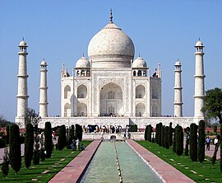
타지마할
타지마할의 건축은 주로 페르시아 양식과 초기 무굴 양식이 혼합되어 지어져 있다. 원레 초기 무굴 양식의 건물들은 주로 붉은 빛 사암으로 지어진 경우가 많았는데, 샤 자한의 지시로 타지마할은 완전히 순백색의 대리석과 보석들만을 이용해서 만들어졌다.

Slide 7
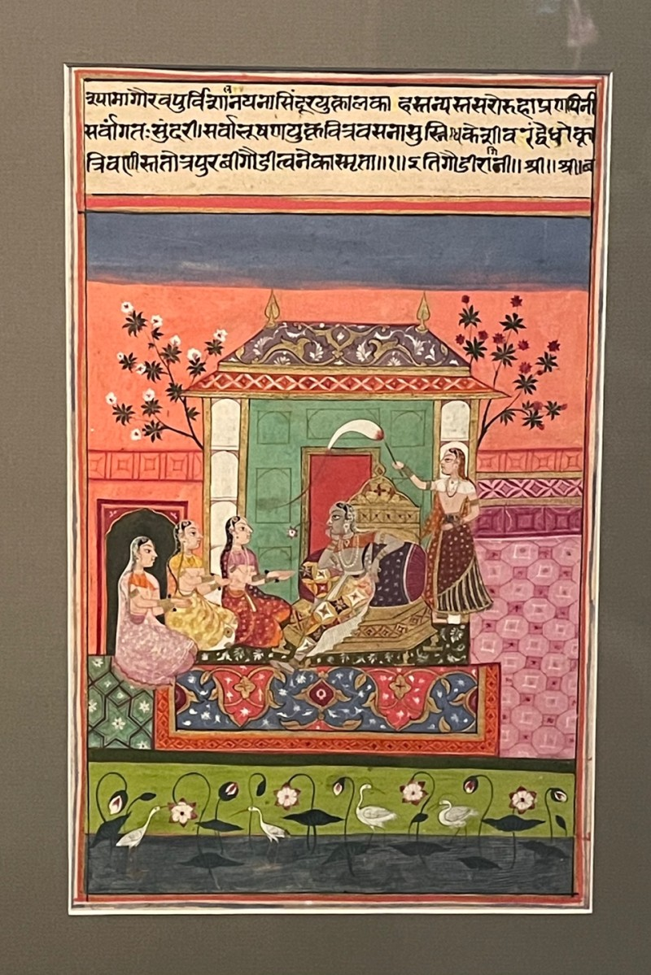
<가우디 라기니>
<가우디 라기니>는 가을 저녁을 주제로 한 작품이며, 라기니는 라가의 여성의 형상을 나타낸다. 그림 중앙에 턱을 괴고 우울함에 빠져있는 가우디의 모습은 연인과의 헤어짐으로 인한 사랑의 고통을 표현했다고 한다.

Slide 8
무굴 예술의 상징과 함의
무굴 예술은 다양한 종교적, 신화적 상징과 기호를 활용하여 깊이 있는 의미를 담고 있습니다. 이슬람과 힌두교의 조화로운 결합은 당시 다원주의적 세계관을 반영하며, 연꽃, 맹수, 새와 같은 모티프는 영성과 구원의 메시지를 전달합니다.

Slide 9
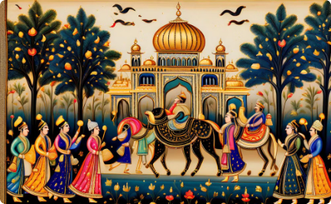
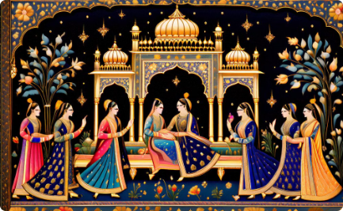
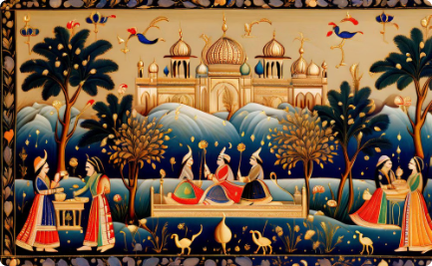
무굴미술의 회화적 특징
섬세한 묘사
화려한 색감
상징적 이미지
무굴 회화는 인물, 의상, 장식 등을 매우 정교하게 묘사하여 생동감 넘치는 장면을 연출합니다. 정밀한 세부 표현이 인상적입니다.
무굴 회화는 진귀한 안료를 사용하여 매우 선명하고 풍부한 색감을 자랑합니다. 금, 청금석, 진주 등의 장식이 화려함을 더합니다.
무굴 회화에는 신화적, 종교적 상징이 풍부하게 담겨있습니다. 이러한 상징적 요소들이 작품에 깊이 있는 의미를 부여합니다.

Slide 10
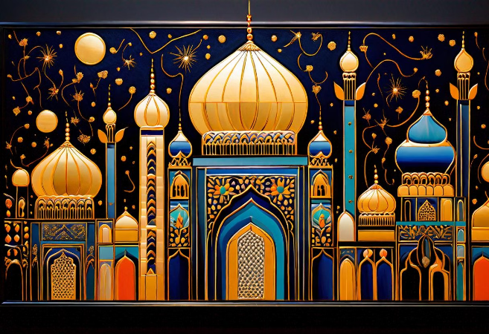
무굴 예술의 전통과 현대적 재해석
무굴 예술의 화려한 전통은 현대 예술가들에게 지속적인 영감을 제공하고 있습니다. 새로운 재료와 기법을 통해 무굴 미학을 재해석하며, 이를 통해 시대를 초월한 예술적 가치를 창출하고 있습니다.

